Slide 1

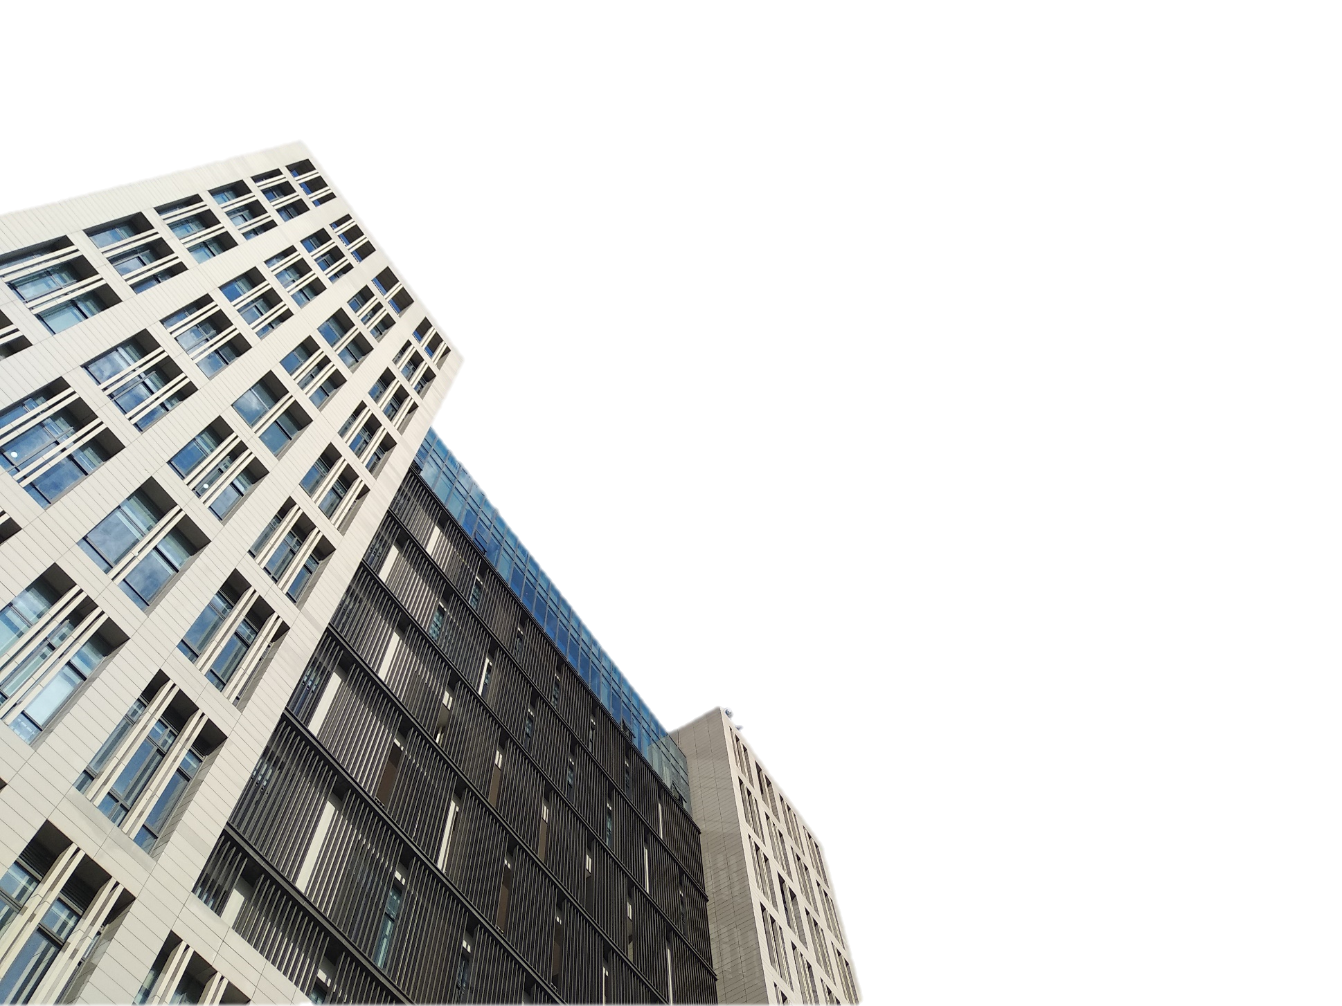
基于迁移学习的高质量单目深度估计
High Quality Monocular Depth Estimation via Transfer Learning
汇报人：崔荣成 指导老师：温蜜

Slide 2

Contents
结构大纲
壹
贰
课题背景
摘要简介
Background of the project
Abstract and Introduction
叁
肆
工作方法
实验结果
Work and Method
Experimental Results
伍
论文总结
Summary of papers

Slide 3
壹
课题背景及概念
Background and concept

Slide 4
题目解读
基于迁移学习的高质量单目深度估计

Slide 5
迁移学习
迁移学习是一种机器学习方法，就是把为任务 A 开发的模型作为初始点，重新使用在为任务 B 开发模型的过程中。

Slide 6
迁移学习目标和思想
迁移学习目标
迁移学习思想
将某个领域或任务上学习到的知识或模式应用到不同但相关的领域或问题中。
从相关领域中迁移标注数据或者知识结构、完成或改进目标领域或任务的学习效果。

Slide 7
题目解读
基于迁移学习的高质量单目深度估计

Slide 8
单目深度估计
图像是立体场景的投影，投影只捕获了平面信息，深度估计可以用于3D建模、场景理解、深度感知(depth-aware)的图像合成等领域。但是双目可以通过匹配用几何方法直接计算出深度信息。因此单目深度估计具有一定的研究价值。

Slide 9
题目解读
基于迁移学习的高质量单目深度估计

Slide 10
贰
论文摘要与简介
Abstract and introduction

Slide 11
论文摘要
研究内容与问题
本文方法与评价
从图像中精确估计深度是许多应用中的基本任务，包括场景理解和重建。
用于深度估计的现有解决方案通常产生低分辨率的模糊近似。
本文提出了一种卷积神经网络，用于在迁移学习的帮助下，在给定单个RGB图像的情况下计算高分辨率深度图。
我们的网络具有较少的参数和训练迭代，在两个数据集上优于最先进的技术，并且产生质量更好的结果，更准确地捕获对象边界。

Slide 12
相关贡献
更准捕获
更快学习
更好评估
提出了一种简单的基于传输学习的网络架构，可以产生更高精度和质量的深度估计。得到的深度图比具有更少参数和更少训练迭代的现有方法生成的深度图更准确地捕获对象边界。
定义了相应的损失函数，学习策略和简单的数据增强策略，以实现更快的学习。
提出了一个新的真实感合成室内场景测试数据集，具有完美的基础事实，以更好地评估深度估计CNN的泛化性能。

Slide 13
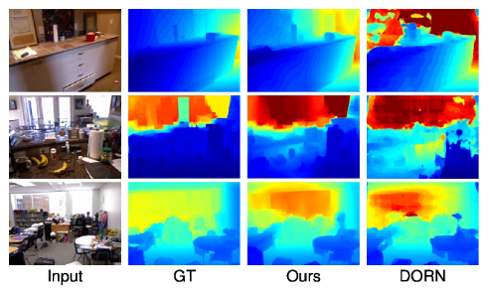
深度估计图比较
输入RGB图像，地面实况深度图，作者的估计深度图，[9]的最新结果。
[9]H. Fu, M. Gong, C. Wang, N. Batmanghelich, and D. Tao.用于单眼深度估计的深度序数回归网络
2018年IEEE / CVF计算机视觉和模式识别会议，第2002-2011页，第2018页.1,2,3,4,5,6,7,8,9,10,12

Slide 14
叁
相关工作和方法
Related work and methods

Slide 15
研究方法的规划
03
01
04
02
网络架构
损失函数
描述所采用的编码器 - 解码器架构。
复杂性与性能
为给定任务提出适当的损失函数。
增强策略
讨论了对编码器和解码器的复杂性及其与性能的关系的观察。
描述了有效的增强策略，有助于培训过程。

Slide 16
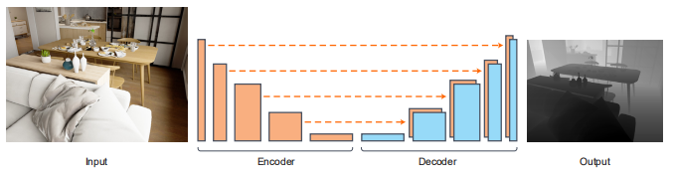
网络架构概述
网络架构
编码器
解码器
采用具有跳过连接的直接编码器-解码器架构。
编码器部分是一个预先训练的截断的DenseNet-169，没有额外的修改。
解码器由卷积层的基本块组成，卷积层应用于2*前一块的双线性上采样与编码器中的块之后，在上采样后具有相同的空间大小。

Slide 17
复杂性与性能
在用于深度估计的编码器-解码器架构的设置中，具有表现出更高复杂度的卷积块的最近趋势不一定有助于性能。这使在采用这种复杂的组件和架构时提倡进行更彻底的调查。
我们的实验表明，由2*双线性上采样步骤和两个标准卷积层组成的简单解码器表现非常好。

Slide 18
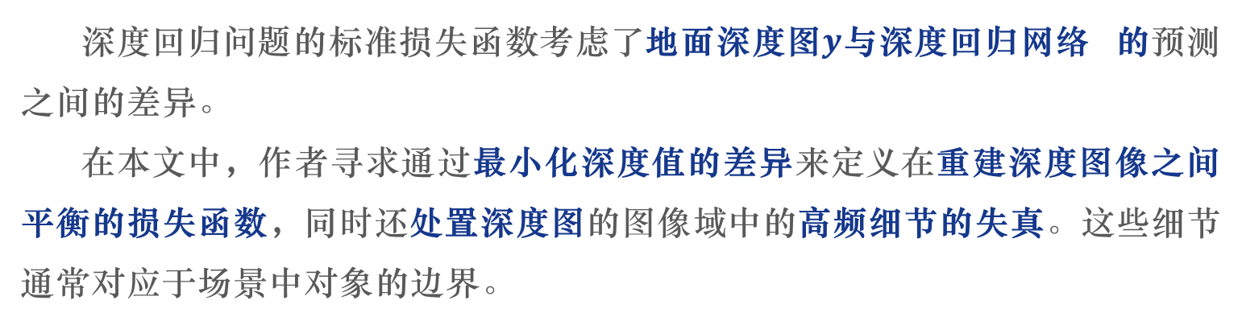
损失函数
深度回归问题的标准损失函数考虑了地面深度图$y$与深度回归网络 的预测之间的差异。
在本文中，作者寻求通过最小化深度值的差异来定义在重建深度图像之间平衡的损失函数，同时还处置深度图的图像域中的高频细节的失真。这些细节通常对应于场景中对象的边界。

Slide 19
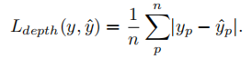
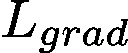
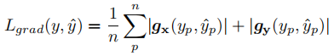
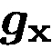

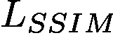
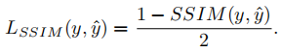
损失函数计算公式
将y和 之间的损失L定义为三个损失函数的加权和：
损失函数
第一个损失项 是按点方向对深度值定义的L1损失：
深度损失
第二个损失项 是在深度图像的图像梯度g上定义的L1损耗：
其中 和 分别计算y和 的深度图像梯度的x和y分量的差异。
梯度损失
是图像重建任务的常用度量，是深度估计CNN的良好损失项。由于SSIM的上限为1，将其定义为丢失定义如下：
SSIM损失

Slide 20
数据增强
几何和照片度量变换
图像旋转
照片度量变换
通过几何和照片度量变换进行数据增强是减少过度使用导致更好的泛化性能的标准做法。
图像旋转是另一种有用的增强策略，但是，因为它为相应的地面实况深度引入了无效数据，所以作者不包括它。
对于照片度量变换，作者发现应用不同的颜色通道排列，例如，在输入上交换红色和绿色通道，可以提高性能，同时也非常高效。

Slide 21
肆
实验结果及分析
Experimental results and analysis

Slide 22
实验结果与分析
本文将提出的网络性能与现有的最先进方法进行比较。此外还进行消融研究，以分析所提出的方法的不同部分的影响。最后，本文在新提出的高质量深度图数据集上比较作者的结果，以便更好地测试作者训练模型的推广和稳健性。

Slide 23
数据集与实验细节
NYU Depth v2
KITTI
实验细节
NYU Depth v2是一个为以640x480分辨率捕获的不同室内场景提供图像和深度图数据集。
KITTI是一个提供立体图像和使用安装在移动车辆上的设备捕获的室外场景的相应3D激光扫描的数据集。
使用TensorFlow实现了提出的深度估算网络，并使用12个内存对四个NVIDIA TITAN Xp GPU进行了培训。

Slide 24
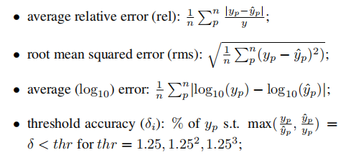
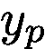
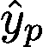
定量评估
其中 是深度图像y中的像素， 是预测深度图像 中的像素，并且n是每个深度图像的总像素数。

Slide 25
定性评估
基于感知的定性度量
考虑深度图中形成的边缘
平均余弦距离
通过查看图像空间中得到的深度图的相似性来测量结果的质量。我们通过渲染地面实况和预测深度图的灰度可视化来实现，然后我们计算整个测试数据集的平均结构相似性项。
对于每个样本，我们使用Sobel梯度算子计算地面实况和预测深度图像的梯度幅度图像，然后以大于0.5的值对该图像进行阈值处理，并计算整个集合中平均的F1得分。
从地面实况的深度图像中提取的法线贴图与在整个集合中平均的预测深度之间的平均余弦距离。

Slide 26
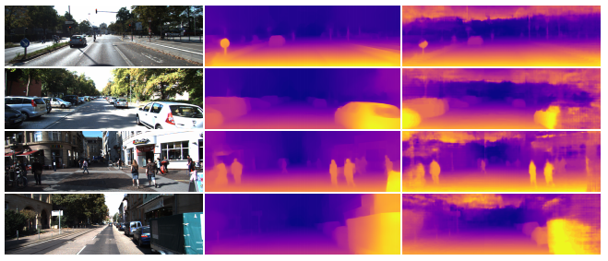
KITTI数据集定性结果
输入RGB图像，作者的估计深度图，[9]的最新结果。

Slide 27
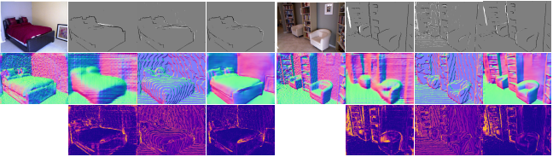
定性度量结果
顶行：可视化估计深度的阈值梯度幅度图像，明亮区域表示假边缘，而暗区域表示遗留边缘。
中间行：显示相应的提取法线贴图。底行：可视化表面法线误差。
地面实况深度显示输入图像，Laina[23]等人，Fu[9]等人，作者的方法

Slide 28
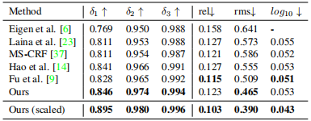
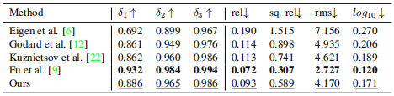
实验对比结果
表1. NYU Depth v2数据集上不同方法的比较
表2. KITTI数据集方法比较

Slide 29
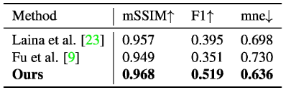
实验对比结果
表3.定性评估
对于纽约大学深度v2测试集，计算三个测量值，这些测量值反映了不同方法生成的深度图的质量。度量是：深度图的平均SSIM，边缘图的平均F1得分，以及表面法线误差的平均值。值越高表示前两个测量的质量越好，而第三个测量值越低越好。

Slide 30
伍
论文总结与整理
Summary and arrangement

Slide 31
论文总结与整理
提出方法
实验总结
在这项工作中，作者利用网络架构的最新进展和高性能预训练模型的可用性，提出了一种用于单个RGB图像的深度图估计的卷积神经网络。
使用有意义的权重初始化后的良好的编码器可以胜过依赖于昂贵的多级深度估计网络或需要设计和组合多个特征编码层的最先进方法。

Slide 32
未来展望
遵循我们的简单架构，未来工作的一个途径是用更紧凑的编码器替换所提出的编码器，以便在嵌入式设备上实现高质量的深度图估计。
关于我们提出的网络的限制以及更清楚地识别对不同编码器，增强和学习策略的性能和贡献的影响的许多问题对于未来的工作研究都是有趣的。

Slide 33

感谢聆听，欢迎交流
基于迁移学习的高质量单目深度估计
High Quality Monocular Depth Estimation via Transfer Learning
汇报人：崔荣成 | 指导老师：温蜜

Slide 34
交流讨论

